Slide 1


ỦY BAN NHÂN DÂN QUẬN LONG BIÊN
TRƯỜNG MẦM NONNẮNG MAI
LĨNH VỰC PHÁT TRIỂN THẨM MĨ
Dạy hát: Cho tôi đi làm mưa với
Lứa tuổi : MGB (3-4 tuổi )
Giáo viên: Nguyễn Thị Hải Yến

Slide 2


Trò chơi

Slide 3
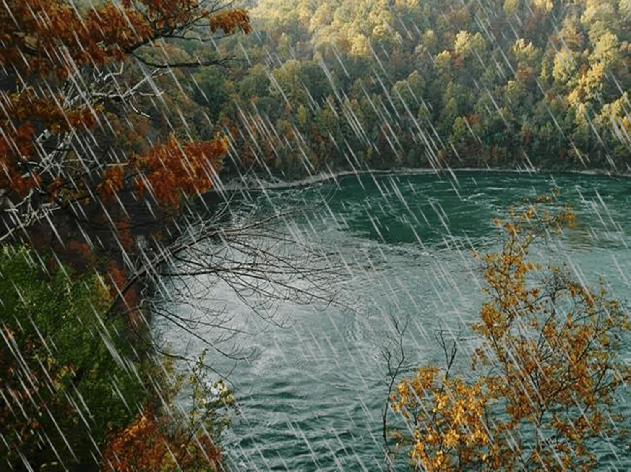

Slide 4
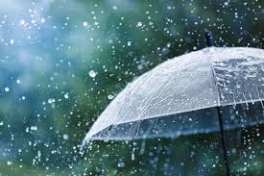

Slide 5
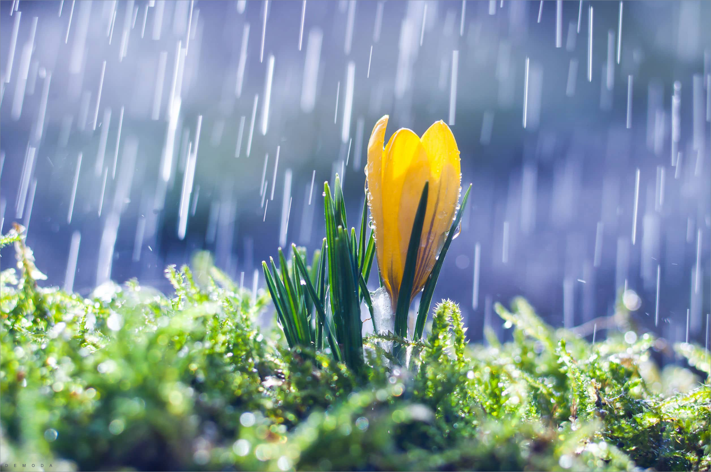

Slide 6


Slide 7

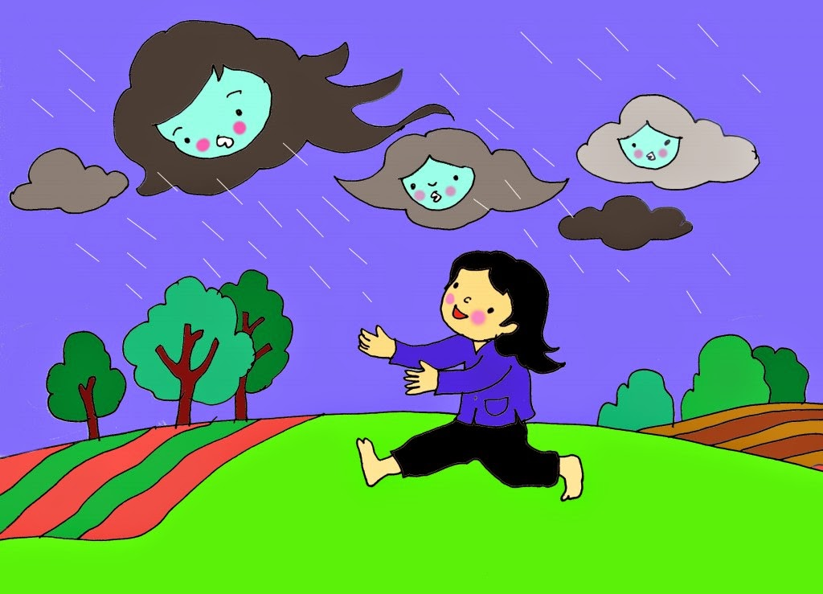
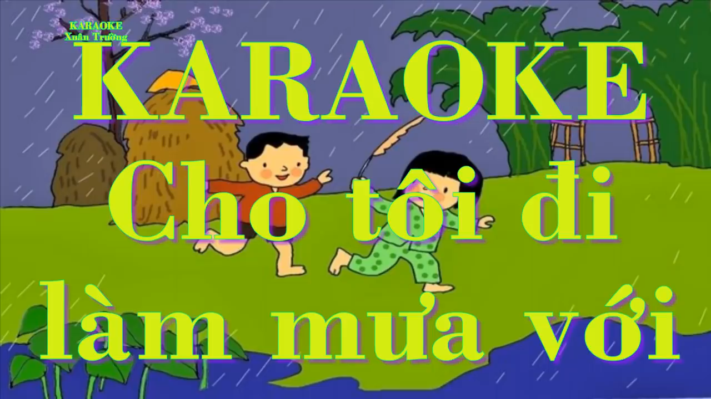

Slide 8
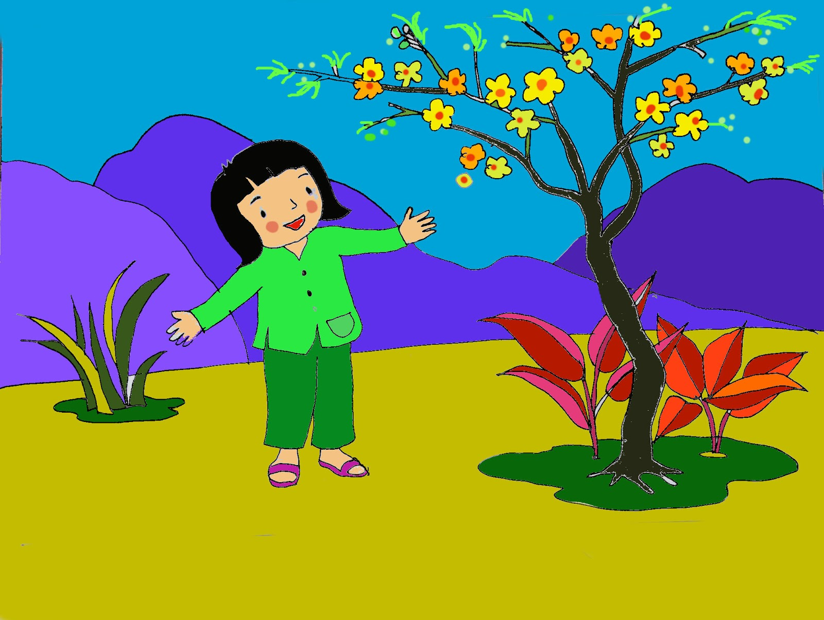

Slide 9
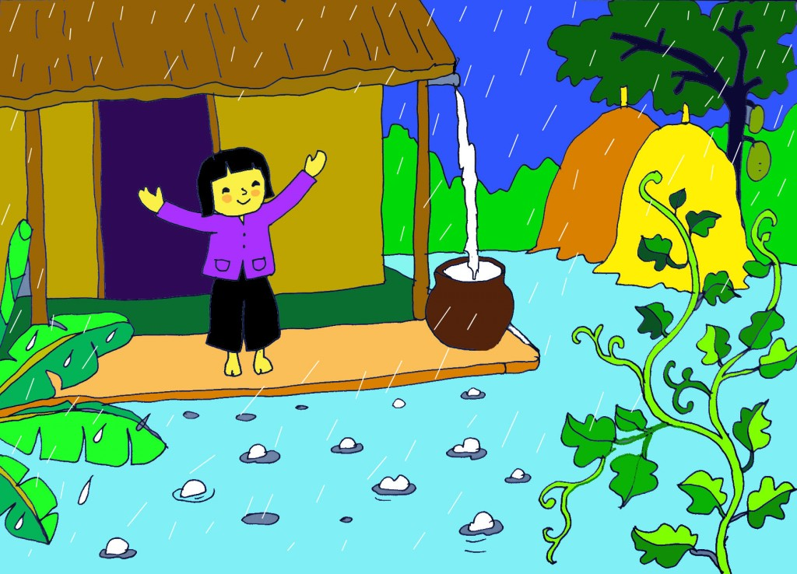

Slide 11

ĐÀM THOẠI:
-Cô vừa hát bài hát gì?
Tác giả nào?
Bài hát nói đến điều gì?
- Qua bài hát c/c nhận ra đều gì?

Slide 12
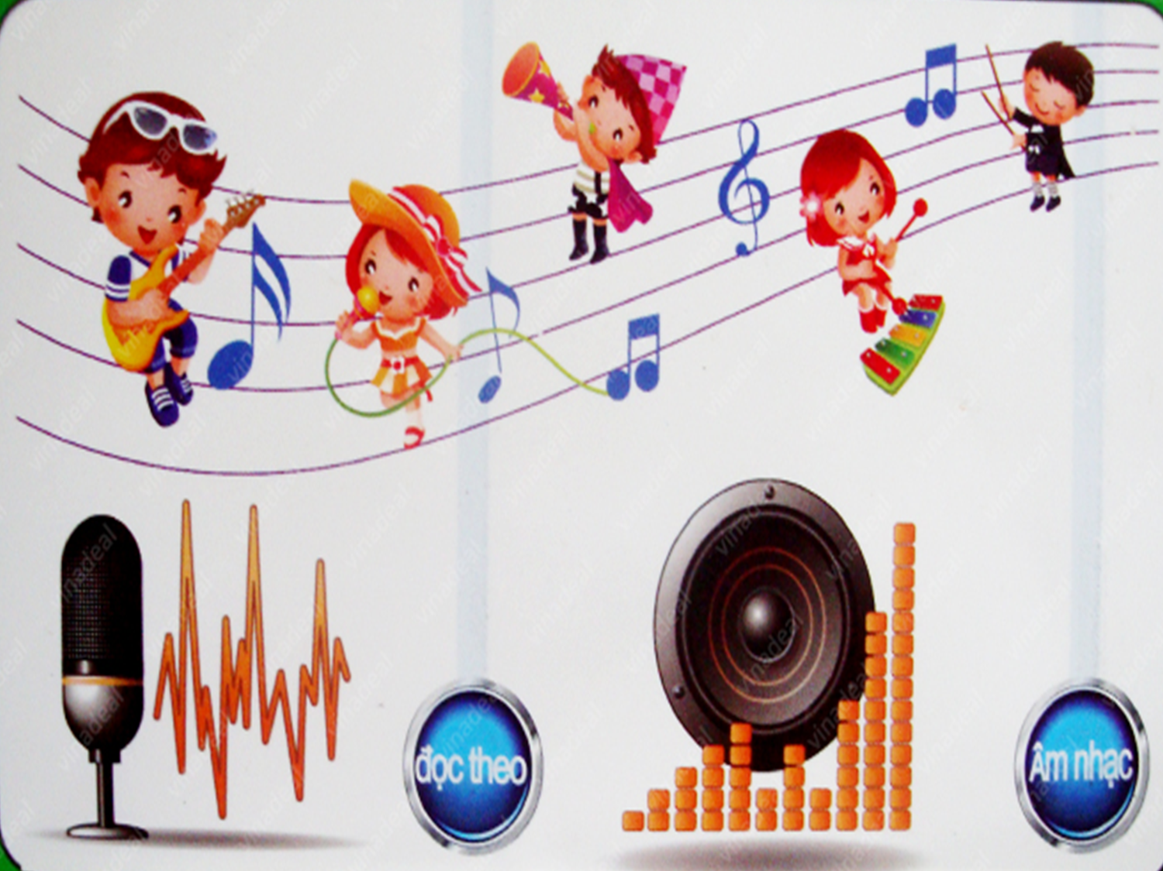
Trẻ hát

Slide 13

KẾT THÚC
Chuyển hoạt động

